Slide 1

RAG 교육 – 1부 색인
KS그룹 엔진개발팀 전주현
２０2 6．01

Slide 2
■ 목차
개요
Chunking (청킹)
RAG Volume 구성
Indexing Wizard
문서필터
Q&A

Slide 3
1. 개요

Slide 4
■ 왜 RAG인가?
LLM만으로 생기는 대표 문제
할루시네이션: 근거 없이 그럴듯한 답 생성
최신 데이터 부족: 학습 이후 변경/공지 반영 어려움
사내·도메인 지식 공백: 내부 문서·규정·프로세스는 “모를 수밖에”
출처/감사 추적 어려움: 왜 그렇게 답했는지 근거 제시 약함
그래서 RAG(검색+생성)
관련 문서를 먼저 검색
검색 결과(근거)를 바탕으로 답변 생성 (출처/근거 제공 가능)
정확도↑ · 최신성↑ · 설명가능성↑ · 리스크↓

Slide 5



■ RAG
Retriever
Hyde
Keyword
질의문 정제
Vector
Reranking
Selector
답변 생성
(Generator)
BM25
검색 결과를 취합하여
재정렬
답변에
적합한 chunk인지 판별
프롬프트+검색데이터로
답변 요약/생성
keyword chunks
Prompt:
아래 참고문서를 참조하여 질문에 대한 답변을 생성하세요.
<참조문서>
chunk2 …..
chunk3 …..
chunk5 …..
<질문> 해법이 뭐야?
rank1 chunk
rank1 chunk
해법이 뭐야?
vector chunks
rank2 chunk
rank2 chunk
rank3 chunk
rank3 chunk
rank4 chunk
rank4 chunk
BM25 chunks
rank5 chunk
rank5 chunk
…
…

Slide 6



■ RAG 데이터 구축
{ 0.01, 014, 0.14… }
{ 0.05, 018, 0.95… }
{ 0.01, 013, 0.21… }
{ 0.01, 013, 0.21… }
….
원천 데이터
chunks
vectors
RAG volume
Chunking
Embedding
embedding-10 모델
Indexing
키워드 추출
vector 색인
customfield 색인
DATA 추출
- K-connector
- Text Filtering

Slide 7
2. Chunking (청킹)

Slide 8
■ Chunking
왜 Chunking이 필요한가?
너무 긴 문서: 검색 결과가 “문서 전체”로 들어오면 핵심 근거가 묻힘 → 답변이 두루뭉술/누락
관련 없는 내용 섞임: 같은 문서 안의 다른 주제가 함께 들어와 오답 유도(컨텍스트 오염)
토큰/비용 증가: 긴 문서 그대로 넣으면 컨텍스트가 커져 비용↑, 속도↓
“좋은 Chunk”
너무 작지도, 크지도 않게: 한 chunk가 한 주제를 담을 정도(“한 번에 이해 가능한 덩어리”)
Overlap(겹침) 고려: 경계에서 의미가 끊기지 않게 일부 겹치게 저장(핵심 문장 보존)
메타데이터와 함께: 문서명/섹션/버전/날짜/권한 등으로 필터링·정렬이 가능해짐

Slide 9
■ Chunking
원본 문서
Chunking
코난테크놀로지는 1999년에 ETRI 연구진과 교수진이 중심이 된 한국어 정보처리 정보검색 스터디 클럽인 KONAN(Korean Natural Language Analysis)을 모태로 스터디 그룹에 참여했던 현 대표이사인 김영섬과 양승현, 윤덕호, 김나리 등이 창업한 멀티미디어 정보검색 시스템 개발 회사이다.
처음에는 자연어 처리 기반의 검색엔진을 다뤘으며 현재는 수백억건, 수십TB 데이터의 저장·검색하고 처리할 수 있는 기반 기술을 마련하여 이를 기반으로 빅데이터 처리 플랫폼을 개발하고 운용하고 있다.
자연어를 처리하는 ‘심층 텍스트 검색(AI for Text)’과 인공지능 기술로 영상을 분석하는 '영상인식(AI for Video)'까지 폭넓은 기술군을 아우르고 있다.
'AI for Text’ 기술이 적용된 솔루션은 뉴럴서치엔진 Konan Search(코난서치), 텍스트 분석 엔진 Konan Analytics(코난애널리틱스), 대화형 인공지능 Konan Chatbot(코난챗봇)이 있으며, ‘AI for Video’ 기술이 적용된 솔루션은 비디오이해 AI솔루션 Konan Watcher(코난와처), 인공지능 음성인식 Konan Listner(코난리스너), 인공지능 성우 Konan Voice(코난보이스)가 있다.
이와 같은 기술력을 바탕으로 설립 이래 2천 곳이 넘는 고객 레퍼런스를 보유하며 품질을 인정받고 있다.
2001년 6월 26일 엠파스와 공동으로 엠파스XP 검색 엔진을 개발하여 서비스하였으며, 2003년 6월 2일에 엠파스와 함께 중국 웹 번역 서비스를 시작하였다.
2006년 10월 19일 SK커뮤니케이션즈가 코난테크놀로지 지분의 29.5%를 인수했다.
이를 계기로 네이트와 싸이월드의 검색 R&D를 담당하게 되었으며, 2009년 2월 28일 SK커뮤니케이션즈가 운영하는 포털서비스인 네이트에 자체 개발한 시맨틱 검색(Semantic Search) 기술을 제공했다.
코난테크놀로지는 1999년에 ETRI 연구진과 교수진이 중심이 된 한국어 정보처리 정보검색 스터디 클럽인 KONAN(Korean Natural Language Analysis)을 모태로 스터디 그룹에 참여했던 현 대표이사인 김영섬과 양승현, 윤덕호, 김나리 등이 창업한 멀티미디어 정보검색 시스템 개발 회사이다.
처음에는 자연어 처리 기반의 검색엔진을 다뤘으며 현재는 수백억건, 수십TB 데이터의 저장·검색하고 처리할 수 있는 기반 기술을 마련하여 이를 기반으로 빅데이터 처리 플랫폼을 개발하고 운용하고 있다.
자연어를 처리하는 ‘심층 텍스트 검색(AI for Text)’과 인공지능 기술로 영상을 분석하는 '영상인식(AI for Video)'까지 폭넓은 기술군을 아우르고 있다.
'AI for Text’ 기술이 적용된 솔루션은 뉴럴서치엔진 Konan Search(코난서치), 텍스트 분석 엔진 Konan Analytics(코난애널리틱스), 대화형 인공지능 Konan Chatbot(코난챗봇)이 있으며, ‘AI for Video’ 기술이 적용된 솔루션은 비디오이해 AI솔루션 Konan Watcher(코난와처), 인공지능 음성인식 Konan Listner(코난리스너), 인공지능 성우 Konan Voice(코난보이스)가 있다.
이와 같은 기술력을 바탕으로 설립 이래 2천 곳이 넘는 고객 레퍼런스를 보유하며 품질을 인정받고 있다.
2001년 6월 26일 엠파스와 공동으로 엠파스XP 검색 엔진을 개발하여 서비스하였으며, 2003년 6월 2일에 엠파스와 함께 중국 웹 번역 서비스를 시작하였다.
2006년 10월 19일 SK커뮤니케이션즈가 코난테크놀로지 지분의 29.5%를 인수했다.
이를 계기로 네이트와 싸이월드의 검색 R&D를 담당하게 되었으며, 2009년 2월 28일 SK커뮤니케이션즈가 운영하는 포털서비스인 네이트에 자체 개발한 시맨틱 검색(Semantic Search) 기술을 제공했다.

Slide 10
■ Konan Search의 Chunking
Chunk Size / Overlap Size 기반 분리
문서를 Chunk Size(최대 길이) 기준으로 잘라 청크 단위로 저장.
단락 경계에서 의미가 끊기지 않도록 Overlap Size(겹침 길이) 를 적용
  앞 청크의 끝부분 일부를 다음 청크에 포함 → 문맥 보존 / 검색 누락 감소
소제목 추출 → Chunk Title로 활용
문서의 소제목(Heading) 을 추출해 각 청크에 title에 추가
소제목이 추가되어 title 기반 정렬 가중치 부여
Markdown 문서에서 안정적으로 제공
표(Table)는 깨지지 않게 “1개 Chunk”로 추출
표는 행/열 구조가 무너지면 의미가 크게 훼손기때문에
표 영역은 분할하지 않고 하나의 청크로 통째로 추출한다.
Markdown 형식일 때, 소제목과 표 추출이 정확하다.

Slide 11
3. Rag Volume 구성

Slide 12
■ table 기본 스키마
tabc
필드명 | 설명
cid | chunk id (primary)
uuid | 문서 ID
title | 문서 제목
chunk | chunk 내용
lines | chunk를 line단위로 색인
c_vec | Chunk를 embedding한 vector. 1024차원
c_kwd | chunk에서 추출한 키워드
c_ngram | chunk를 ngram으로 색인한 필드 다국어 환경에서 사용
dt | 날짜필드, 파일을 업로드하는 경우 파일명에서 자동 추출되는 필드. 최신순 정렬에 사용
… 기타 field 및 customfield

Slide 13
■ table 기본 스키마
files
파일업로드 api로 색인 시 사용되는 테이블
필드명 | 설명
uuid | 문서 ID
filename | 파일명
status | 파일 처리 상태 (uploaded, chunking, embedding, indexing, done 총 5단계로 표기)
filesize | 파일 크기
date | 파일 입력 시간 (YYYY-mm-dd HH:MM:SS)

Slide 14
■ customfield
목적
검색 대상을 제약하기 위함 (filtering 조건)
chunk에 대한 상세 정보(metadata) 제공
검색 결과 정렬에 활용
Konan의 RAG에서 사용하면 좋은 customfield
Field 명 | 설명
url | chunk의 출처 노출에 사용할 수 있다.
createdAt | 원천데이터의 생성일. Customfield에 createdAt필드가 존재하면 정렬시 최신성을 반영할 수 있다.

Slide 15
4. Indexing Wizard

Slide 16
■ Indexing Wizard
코드 없이 GUI로 수입/색인
복잡한 파이프라인을 스크립트 작성 없이 단계별 설정으로 구성
수집 → 변환(색인설정) → 색인 → 검증까지 위저드 형태로 진행
다양한 원천데이터 수집 지원
DB(Oracle, Postgres 등), 대랑 문서파일(pdf, docx등) 등
여러 소스를 상황에 맞게 선택해 통합 수집/색인 가능
수입/색인 스케줄 설정
주기(매일/매주/지정 시간) 또는 조건 기반으로 자동 수입·자동 색인 실행
연관 작업을 순차적으로 스케줄링하거나, 개발자가 작성한 커스텀 코드도 스케줄에 설정 가능
색인 결과 확인
색인된 볼륨에 검색을 실행하여 전체 데이터가 정상적으로 색인되었는지 확인 가능
Indexing Wizard는 “데이터 구축의 반복 작업”을 표준화해
구축 속도↑, 운영 안정성↑

Slide 17
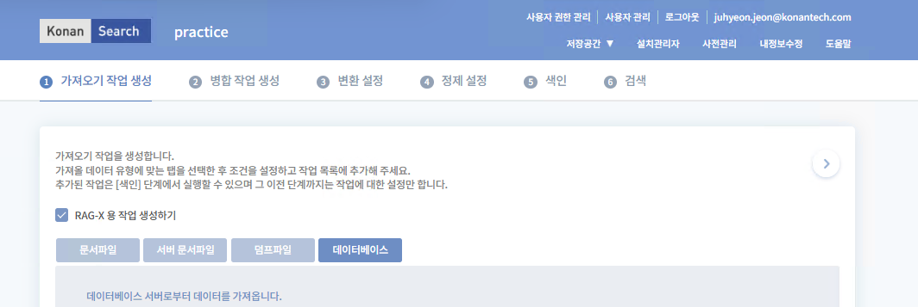
■ 가져오기 작업 생성
작업(Task)
원천 데이터를 수입하고 색인까지 수행하는 일련의 파이프라인을 의미하는 단위.
4종류의 원천데이터를 지원
  문서파일, 서버 문서파일, 덤프파일, 데이터베이스

Slide 18
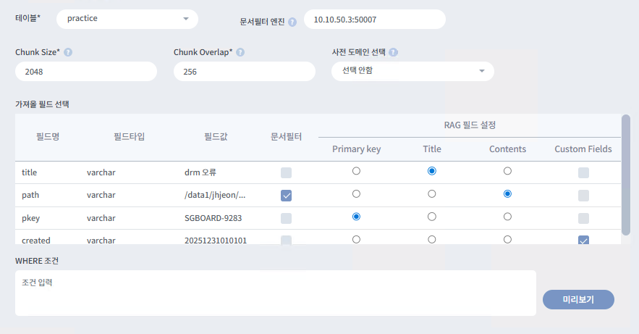
■ 가져오기 - DB
DB 수입 시 특정 필드가 첨부파일명이라면, 그 필드에 기록된 파일을 기준으로 대상 파일을 필터링해 색인할 수 있다.
또한 해당 필드를 Contents 필드로 지정하면, 필터링된 파일(내용)을 Chunking하여 검색/질의 대상 데이터로 활용할 수 있다.

Slide 19
■ 가져오기 - DB
테이블
  수입할 데이터가 존재하는 테이블을 선택한다.
문서필터 엔진
  파일 PATH가 저장된 필드를 기준으로 문서를 필터링할 경우, 사용할 문서 필터 엔진 정보를 입력한다.
  DocAI/textfiler 사용이 가능하다.
Chunk Size, Chunk Overlap
  chunk의 사이즈와 overlap될 영역의 크기를 글자단위로 지정한다.
사전 도메인
  색인시 사용할 사용자 사전의 도메인을 선택한다.
  신조어 사전, 형태소분석 사전, 불용어등을 사용할 수 있다.
  사용자 사전에 대한 상세한 내용은 Konan Search Manual을 참고
가져올 필드 선택
  pkey/title/contents필드 그리고 customfield를 매핑한다.
  문서필터를 수행할 필드를 지정한다.
  customfield명은 변환페이지에서 변경 가능하다.
where 조건
  수입 할 데이터의 조건을 입력한다.
  사용하는 DB에 맞는 조건식을 사용해야 한다.
원천 데이터 필드 | RAG 볼륨 필드
primary key | uuid
title | title
contents | chunk

Slide 20
■ 가져오기 - DB
지원 Database
  KQL
  Oracle
  MariaDB
  Microsoft SQL Server
  DB2
  Altibase
  CUBRID
  Tibero
  PostgreSQL

Slide 21
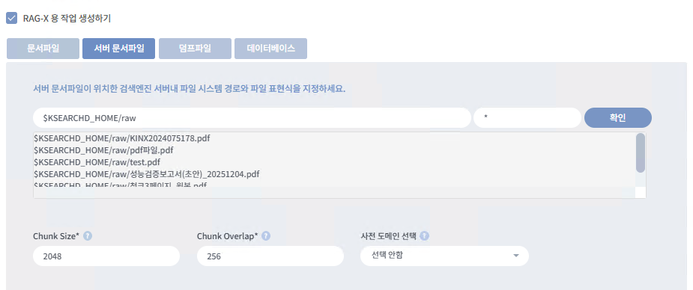
■ 가져오기 – 서버 문서파일
서버에 존재하는 파일을 한 번에 필터링하여 색인할 수 있다.
Konan LLM / RAG-X 환경에서는 DocAI 문서필터를 사용하며, DocAI를 사용할 수 없는 환경에서는 TextFilter로 문서 필터링을 수행한다.

Slide 22
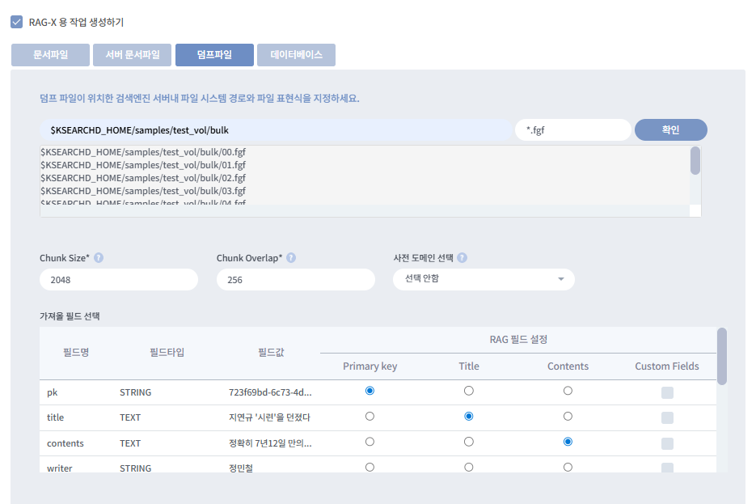
■ 가져오기 - 덤프파일
Chunking이나 데이터 가공에 커스텀 작업이 필요하다면,
전처리 단계는 별도의 도구로 먼저 구축한 뒤 덤프 파일 형태로 출력하면 된다.
생성한 덤프 파일을 원천 데이터로 사용하는 작업(테스크) 을 생성해,
이후 RAG용 데이터 구축(색인) 단계로 이어서 진행할 수 있다.

Slide 23
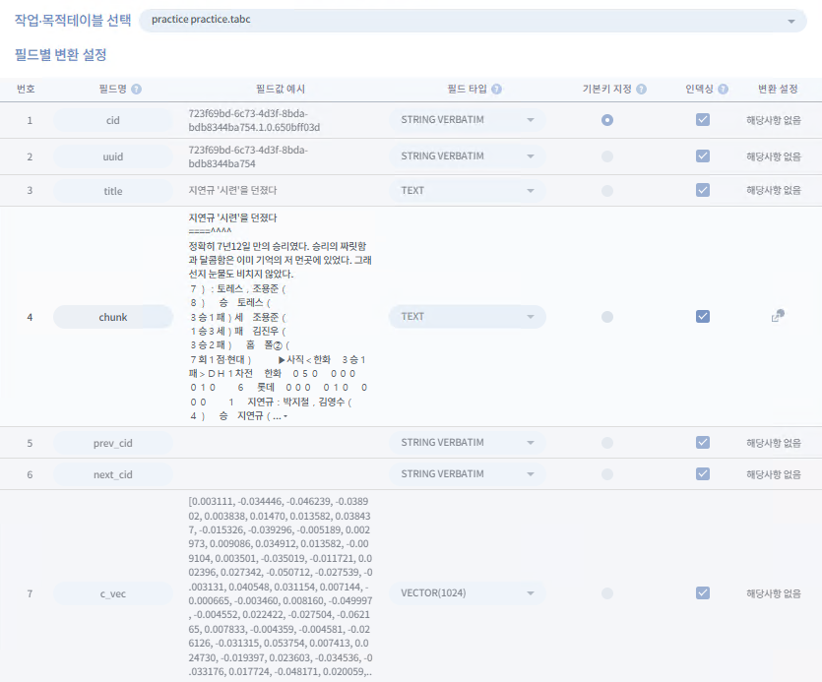
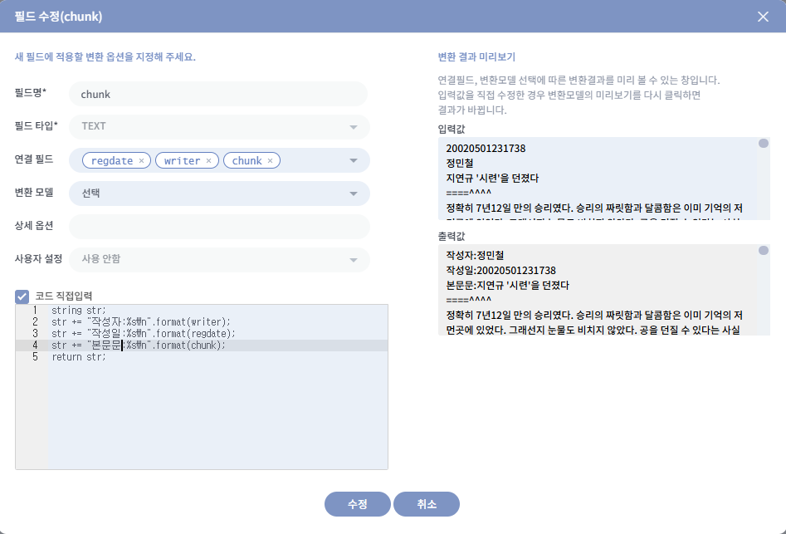
■ 변환설정
chunk
chunk내용에 customfield를 포함하고 싶은 경우 사용
chunk에 본문 내용 추가할 형식 지정 가능
초기 필드 타입은 텍스트를 스캔해 text, int, string 등으로 자동 설정되며, 어떤 필드 타입도 탐지되지 않으면 기본값으로 string list 타입을 적용합니다.

Slide 24
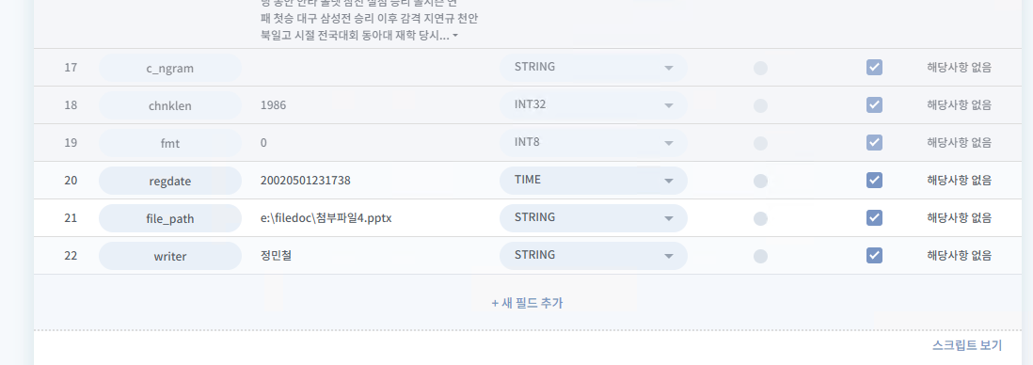
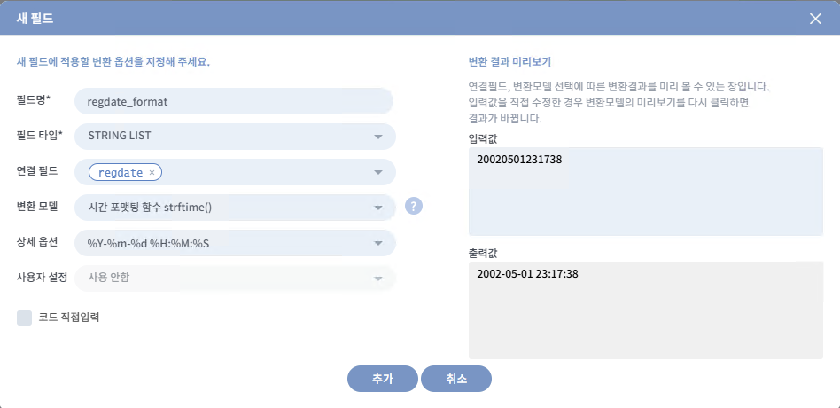
■ 변환설정
customfield
customfield의 색인관련 설정 가능
cutomfield 타입 변경
원본 customfield 데이터 변형 (ex. 날짜 형신 변경. 키워드 추출 등)
필드 추가 (ex. 데이터 길이 계산 등)

Slide 25
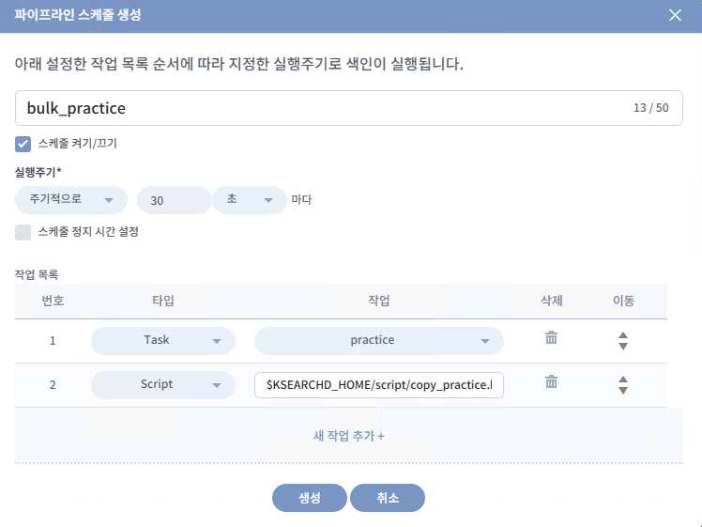
■ 스케줄
색인 스케줄을 지정할 수 있다.
관련 task를 순차적으로 수행해야 한다면, pipeline으로 스케줄을 구성할 수 있다.
만약, custom script가 존재한다면 색인 스크립트와 같이 스케줄링이 가능하다.
  k-code 스크립트만 가능
  예) 색인 후 서비스용 볼륨으로 복사

Slide 26
■ 색인 커스터마이징
Indexing Wizard로 생성된 색인 스크립트를 활용해 커스터마이징 가능
스크립트 경로
$ENGINE_HOME/workspace/{workspace경로}/{taskname}/scripts/
설명
Task 단위로 생성된 스크립트들이 scripts 폴더에 저장됨
커스터마이징 시 이 경로의 파일을 수정/관리
스크립트별 설명
dump.k : 원본 데이터를 FGF 파일로 생성
ddl.k : 볼륨 및 테이블 생성 (Schema 설정)
dml.k : chunking + embedding + 색인 수행

Slide 27
■ 색인 커스터마이징 – ddl.k
ddl.k
import kql, ksui, http, sys, container, rag;
void main() {
dict d = {"fields":{},
"volume":"ds01",
"embedding":"embedding-10“,
“use_ngram”:0 // ngram 색인 제외
};
ksui::task_increment_record('1768440579758-52274852', 'ds01');
bool create_force = true;
if ((kql::volume_created(d['volume']) && create_force) || !kql::volume_created(d['volume']) ){
if(kql::volume_exists(d['volume'])){
volpath = kql::show_volumes()['VOLUME_NAME'][d['volume']]['CONFIG'];
kql::destroy_volume(d['volume']);
rmdir(volpath);
}
rag::create_volume_table_v5(d.to());
return;
}
else if(kql::volume_created(d['volume']) && !create_force){
return;
}
rag::create_volume_table_v5(d.to());
}

Slide 28
■ 색인 커스터마이징 – dml.k
dml.k
import kql, ksui, sys, container, rag;
int main(string task='1768440579758-52274852.ds01.dl') {
dict d, res;
res = {'id': -1};
d = {"chunk_size":"2048",
"csfd_map":{},
"fd_map":{
"body":"<__body__>",
"uuid":"<__pkey__>",
"title":"<__title__>"},
"volume":"ds01",
"embedding":"embedding-10",
"parallel":"0", // 0일 땐, kql.rc::no_of_parallel_task로 설정된 전체 thread 사용
"transform":{},
"lconf":"",
"dump_path":"../workspace/ds/ds01/data/dump",
"dump_tags":[
"<__pkey__>", "<__title__>", "<__body__>"],
"chunk_overlap":"256"};
d['taskid'] = task;
rag::ragx_fgf_bulk(d.to()); // 실제 chunking+embedding+색인을 수행하는 함수
return res['id'];
}

Slide 29
5. 문서필터

Slide 30
■ DocAI vs TextFilter vs DocuAnalyzer
항목 | docai (Docling) | textfilter(origin_synap) | DocuAnalyzer
텍스트 누락 | 표 구조는 잘 잡지만 표 내부 텍스트가 누락될 수 있음 | 문자 단위 인식률 높아 누락 거의 없음, 대신 구조 붕괴 | textfilter보단 누락 많고 Docling보단 적음
표 인식 성능 | 표 구조 복원 비교적 우수, 병합셀/헤더 강점(셀 내용 손실 가능) | 표 구조 인식 불가, 텍스트만 단순 추출 | 표 구조/내용은 안정적이나 병합셀 처리 품질은 Docling보다 낮음
문단/구조 인식 | 문서 계층 구조 비교적 안정적 | 문단 경계 무너지고 한 줄로 이어짐 | 문단- 리스트- 순서 비교적 안정적
마크다운 변환 여부 | 가능, 구조적 Markdown 변환 가능 | 불가, 단순 텍스트 수준 | 가능, 구조적 Markdown 변환 가능
필터링 속도 (* RAG bench v1) | 1206s (문서 크기/표 많을수록 느려짐) | 484s (텍스트만 단순 필터링) | 3578s (가장 느림)
이미지 추출 | 미지원 | 미지원 | 지원 가능
공식 지원 문서 유형 | pdf, docx, xlsx, pptx, markdown, html, xhtml, csv | txt, pdf, docx, doc, ppt, pptx, xls, xlsx, hwp... | hwp, hwpx, doc, docx, ppt, pptx, xls,xlsx, pdf, 이미지(png, jpg, tiff...)...
* RAG bench v1: 사내 RAG 벤치 테스트용 문서 70개 (pdf, hwp, docs)
docling: 표/레이아웃 복원 최우선 문서에 최적
origin_synap: 텍스트 누락 최소화 (구조는 약함)
DocuAnalyzer: OCR 커버리지(스캔/이미지 포함), 대신 느릴 수 있음

Slide 31



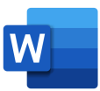
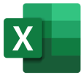


■ DocAI 설정
설정파일: kylin-docai/config/config.yml
기본 제공 문서필터: docling, origin_synap(textfilter)
만약, 기본 문서필터와 fallback 문서필터를 변경하고 싶다면 설정 변경
  default_base_filter.filter: 1차 처리 필터
  default_base_filter.fallback: 실패 시 자동으로 다음 필터로 재시도하여 결과를 확보
DocAI
docling
fallback
Text
Files
origin_synap

Slide 32
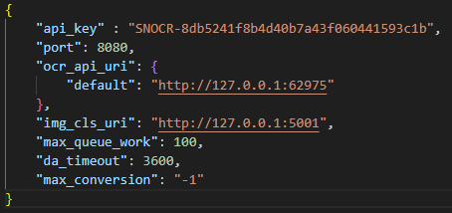
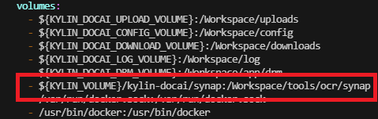
■ DocuAnalyzer 연동
1. API Key 설정
    synap에서 제공받은 settings.json을 setting.json으로 변경하여
    kylin-docai/synap/setting.json파일을 생성
    Kylin-docai/docker_compose.yaml설정에 volume추가
    컨테이너 내부 기준으로 생성된 설정파일: /Workspace/tools/ocr/synap/setting.json

Slide 33


■ DocuAnalyzer 연동
    2. kylin-docai/config/config.yml 설정
    Synap 라이브러리를 연동하는 설정을 아래와 같이 변경
    DocuAnalyzer가 연동되어 있으면 DocuAnalyzer가 최우선 필터로 먼저 수행되며,
    실패 시 default_base_filter.filter → default_base_filter.fallback 순으로
    순차적으로 fallback이 동작합니다.
기본: OCR 미사용
DocuAnalyzer 사용

Slide 34
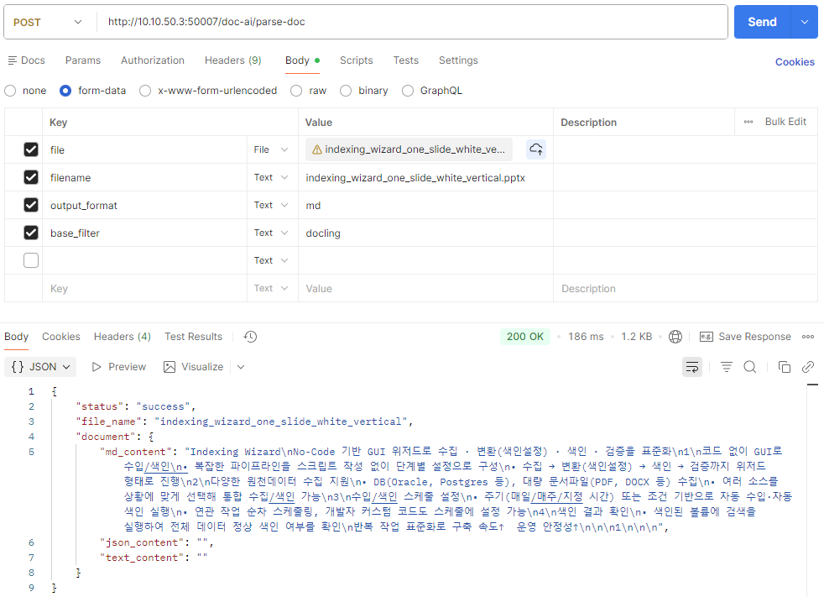
■ DocAI API
    상세 매뉴얼은 DocAI 가이드 문서 참조.

Slide 35
6. Q&A

Slide 36
Thank You.

